Slide 1
Eksamenstrim til kapittel 3 til jegerprøven.
Kapittelet handler i hovedsak om sikker jakt og utstyr på jakt.
Les spørsmålet.
Spill av videoen på bildene som har.
Velg en løsning
Klikk på lysbildet så får du opp min vurdering av spørsmålet.

Slide 2
1. Hvor mange dødelige vådeskudd er det årlig på jakt?
Ca 1
Ca 7
Ca 13
De siste årene har det vært omtrent ett dødsfall årlig. Det har vært langt flere skader på folk, utstyr og hunder.

Slide 3
2. Hvor mange mennesker blir skadeskutt under jakt hvert år?
Litt under 50.
37
Vi vet ikke.
Vi vet ikke. Trolig fins det ingen samlet oversikt over dette.

Slide 4
3. Hvem blir skadet av jegeres vådeskudd?
Sopp og bærplukkere.
Turgåere og trimmere.
Andre jegere.
De fleste som blir skadet er andre jegere på jaktlaget. Det er stort sett disse som er i nærheten når et skudd går av. En sjelden gang treffes andre som er ute i marka.

Slide 5
4. Hva er det viktigste vi kan gjøre for å sikre oss selv og andre jegere mot skadeskudd?
Gå mest mulig uten skudd i geværet.
Bruke kontrastfarger.
Jakte mest mulig der det er åpent og oversiktlig.
Vi må ha klær med kontrastfarger. Hjorteviltet er fargeblinde, slik at oransje og rødt skremmer ikke viltet. Bruk kontrastfarger både på småvilt og storviltjakt. Et skudd skjer ofte fort. Da er det viktig at du raskt oppdager om andre jegere er i bakgrunnen.

Slide 6
5. Kan du stole på øynene dine under jakt?
Ja, hva skal en ellers stole på under jakt?
Ja, dersom det ikke er tåke eller andre vanskelige synsforhold.
Nei, noen ganger kan hjernen overstyre det øynene se.
Øynene ser, men hjernen bestemmer hva du ser. I et travet øyeblikk kan hjernen bestemme hva du ser i neste øyeblikk. Har du fått beskjed om at en skadet hjort er på veg mot deg, risikerer du at hjernen "ser" den, selv om det er en jeger i brun jakke i krattet. Hadde jegeren vært rødkledd ville hjernen raskere korrigert seg slik at du klarte å holde tilbake skuddet.

Slide 7
6. Kan en kaliber 22 LR patron trenge gjennom en 25 mm tykk planke?
Nei, den stopper i planken.
Ja den går normalt igjennom planken.
Kaliber 22 er den omtrent svakeste patronen vi kan bruke til øvelsesskyting eller jakt. Den er lovlig å bruke til vilt som er mindre enn hare. Samtidig vet vi om elger som er drept med kaliber 22. Når skuddet går gjennom en 25 mm planke så går det også gjennom et menneske. En kaliber 22 kule kan gå mer enn 2 km.

Slide 8
7. Brukes jaktvåpen ofte til drap?
Jaktvåpen brukes svært sjeldet til drap, men mye oftere til selvmord.
Ja, men mest mellom kriminelle.
Nei, jaktvåpen er nedlåst i sikkerhetsskap.
Vi har svært få drap med skytevåpen i Norge. Det var 4 i 2022. Vi vet ikke hvor mange av disse var med jaktvåpen. Men vi har mange selvdrap (selvmord). Ca hvert tiende selvmord skjer med skytevåpen. Derfor er det viktig at våpen er låst inne i sikkerhetsskap. Unngå at ditt våpen brukes til å true eller skade andre.

Slide 9
8. Hvorfor reduseres vådeskuddulykker med tårn?
Dyra lukter deg ikke og du kan slappe mer av.
Du får sikker bakgrunn og drivere med våpen vet hvor du er.
Du sitter mer beskyttet om det skulle komme et vådeskudd.
Fra tårn skyter du ovenfra og ned mot bakken. Du får sikrere bakgrunn. Ofte er det ryddet sikt,- og skytesektorer rundt tårnet. Da rekker du å se hva som kommer før du skyter. Sitter du i tårn vet de andre på laget nøyaktig hvor du er.

Slide 10
9. Kan ei jaktkule gå gjennom en villrein og skade folk og dyr bak?
Nei. Ei jaktkule går gjennom et rådyr, men ingen villrein.
Ja, ei jaktkule går ofte gjennom en voksen elg.
Ja, og det skjer hver år at det samme skuddet skader flere dyr. Ofte går ei jaktkule gjennom et så stort dyr som en voksen elg. Sikker bakgrunn betyr at du skal være sikker på at det er hverken folk, dyr eller andre ting som kan ta skade.

Slide 11
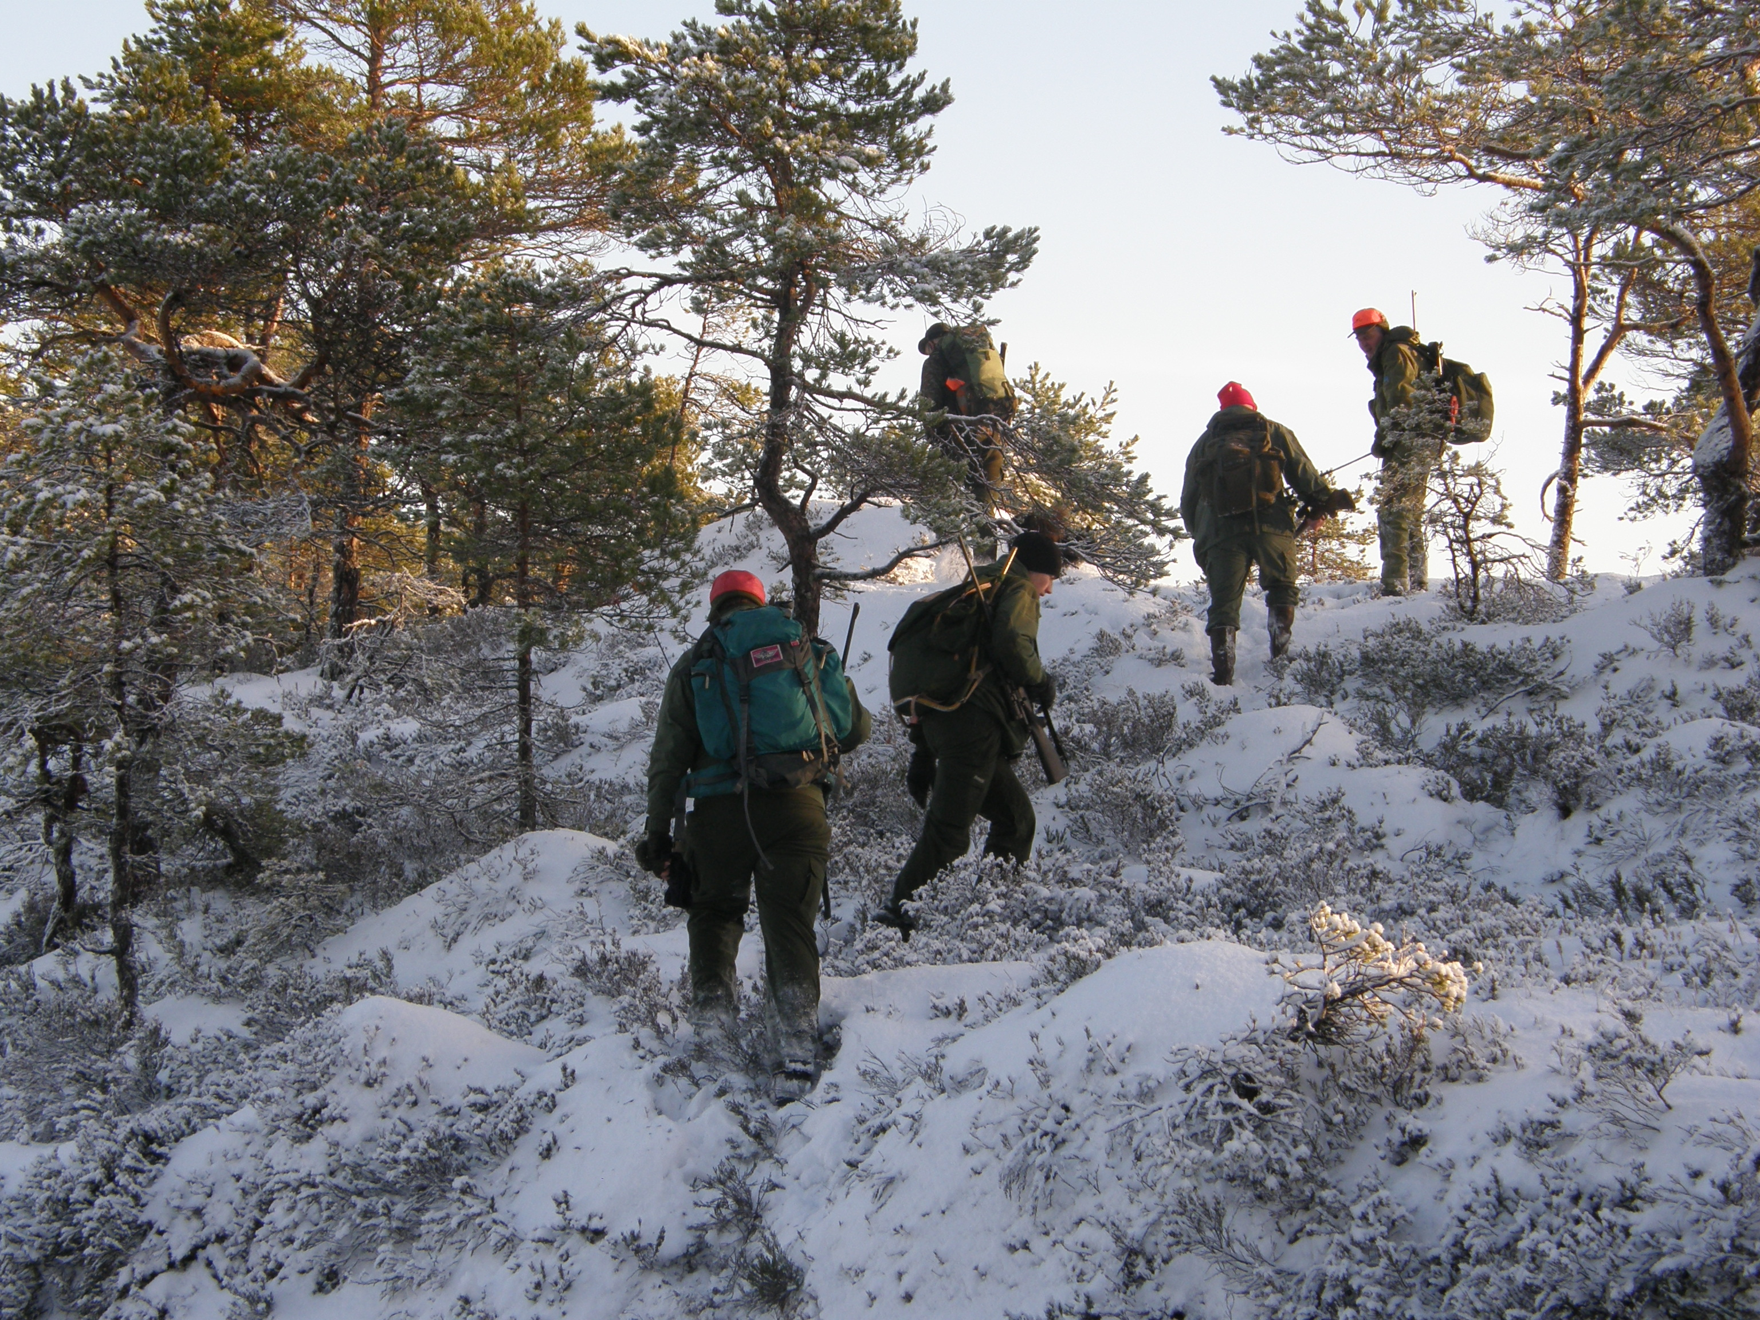
10. Er det greit at både poster og drivere bruker våpen under drivjakt?
Nei det øker sjansene for at jegere kan bli truffet av en kule.
Ja det kan gå greit men krever jegere med stor selvdisiplin.
Da må i tilfelle det være svært klare sikkerhetsregler på laget som alle respekterer.
I mange områder er dette vanlig. Drivere vet ofte ikke hvor andre drivere er, eller hvor postene er. Det er sikrere der alle poster sitter i tårn og det er ryddet rundt posten. Drivere med skudd i geværet må ha stor selvdisiplin og bare løfte våpenet når det er helt sikker bakgrunn. De siste årene har mange jaktlag begynt å bruke jaktapper der alle som deltar på jakta kan se hvor de andre er.

Slide 12
11. Fem jeger går sammen for å finne postene sine. Når bør de ha skudd i geværet?
Ingen har skudd i geværet før de forlater gruppa.
Alle går med skudd i sikret gevær.
Skudd skal ikke i geværet før de er ved posten.
Det kan være mulig å gå seg på dyr på veg mot post. Noen ganger avtaler en at den som går først har skudd i geværet. En kan og bestemme at ingen har skudd i geværet før de tar av fra gruppa for å gå fram til egen post. I noen lag kan en ikke ta skudd i geværet før en er ved egen post. Det viktigste er at jaktlaget har tydelige regler for dette.

Slide 13
12. Kan det gå av et skudd fra et sikret gevær?
Nei, sikringsmekanismene fungerer alltid når den er slått på.
Ja, i et svært sjeldent tilfelle kan en sikring svikte om geværet får en smell.
Når du lukker hagla eller bolten på rifla, er slagfjæren spent. Dersom sikringsmekanismen har feil eller er slitt kan det gå av et skudd om geværet får en smell. Derfor er det svært viktig at geværmunningen din aldri peker mot folk.

Slide 14
13. Hvilken av reglene under er viktigst for sikkerhet på jakt?
Pek aldri på noen med et våpen.
Sjekk alltid at sikringen er på når du treffer folk.
Vent til du er på post med å ha i patroner.
Pek aldri med noen med et våpen. Noen ganger i dramatiske situasjoner kan vi ha glemt å sette på sikringen. Andre ganger kan kvister eller klær ha slått av sikringen. Kanskje har du tømt geværet men en patron har lagt seg igjen. Det er viktig å ha flere lag av sikkerhet i tilfelle en sikkerhetsregel svikter. Om det skulle gå av et skudd, slipper du med skrekken og kvalmen dersom geværet pekte opp i lufte eller ned i myra.

Slide 15
14. Hvilken av disse reglene regner du for viktigst?
Sjekk flere ganger i løpet av jakta at løpet er fritt.
Håndter alltid et våpen som om det skulle være ladd.
Tøm våpenet og heng det opp når det er pause.
Håndter alltid et våpen som om det skulle være ladd. Det gjelder i alle situasjoner: under transport, under pauser, under jakt osv. Derfor er dette helt grunnleggende.

Slide 16
15. Hva er en jaktleders oppgaver når det gjelder sikkerhet?
Planlegge poster, poster og drev, skytevinkler og retninger osv.
Lese opp hvilke dyr som skal skytes, starte jakten på Wehunt, og varsle om når derevet er over.
Sjekke hvor god den enkelte på laget er på skytebanen og dele ut poster som passer etter ferdighet.
Jaktlag som jakter hjort og elg skal ha en jaktleder. Jaktleder skal planlegge og gjennomføre jakta slik at den er sikkerhetsmessig forsvarlig: Planlegge postene, skyteretninger, skytevinkler, varsle når posster kan forlates, avtale hvor hundeførere og drivere skal gå osv.

Slide 17
16. Hvorfor er det viktig å rydde rundt poster?
Da kommer du litt opp i høyden og dyra lukter deg ikke.
Da sitter du bedre og roligere. Da skremmer du ikke dyra på veg mot posten.
Du har bedre mulighet til å sjekke sikker bakgrunn.
Det har stor betydning for sikkerhet. Jo tidligere posten kan se hva som kommer, jo bedre planlagt blir skuddet. Da slipper en skudd gjennom krattet med liten kontroll på hva og hvem som kommer som driver litt lengre bak.

Slide 18
17. Du er på rypejakt og skal krysse en elv. Hva gjør du?
Det er ofte ryper i bekkedaler og ur. Vær klar for skudd.
Fest sekken skikkelig og lukk jakka slik at du ikke mister balansen.
Tøm hagla og hold den i handa.
Når vi krysser hinder sørger vi for at våpenet ikke kan gå av dersom vi faller. Vanligvis tømmer vi våpenet og tar det i handa mens vi krysser. Ofte kan det sitte ryper i urer og bekkedaler. Prøver du å skyte i en vanskelig kryssing, mister du fort balansen og ender med skade både på deg og våpenet. Når vi krysser hinder sørger vi for at våpenet ikke kan gå av dersom vi faller. Vanligvis tømmer vi våpenet og tar det i handa mens vi krysser. Ofte kan det sitte ryper i urer og bekkedaler. Prøver du å skyte i en vanskelig kryssing, mister du fort balansen og ender med skade både på deg og våpenet.

Slide 19
18. Når i løpet av en jaktdag er du mest opplagt og konsentrert?
Tidlig på morningen.
Når du er mett og uthvilt.
Når du akkurat har sett et vilt.
Jaktdager kan bli lange. Innimellom kan du bli sliten, kald og sulten. Da reagerer du seint og tar dårligere avgjørelser. I slike situasjon øker risikoen for at du blir for sein til å skyte, for skadeskyting og for at du treffer en jaktkamerat med et haglskudd. Du er en best og sikrest jeger om du pauser og spiser jevnlig.

Slide 20
19. Fire mann er sammen på veg til post med lukket sluttstykke. Er det greit?
Ja, for alle har sagt til hverandre at geværet er tomt.
Ja for du vet at dette er ansvarsbevisste jegere.
Nei, alle jegerne må kunne se at geværet er sikkert uten å måtte spørre.
Det er greit med lukket sluttstykket dersom våpenet er tømt for ammunisjon. Du vet kanskje at det er tomt men det vet ikke de andre. Og hva om du i en stresset situasjon har glemt en patron i kammeret? Og enda verre,- hva om du glemte å sikre i den samme situasjonen? Mange jaktlag har skriftlig avtale om at sluttstykket skal være åpent når en ikke er i en aktiv jaktsituasjon.

Slide 21
20. Du er på post og har fått melding om at elg er på veg. Når tar du av sikringen?
Slå av sikringen før dyret kommer så nær at det hører lyden.
Når du ser at dyret er på kvoten slår du av sikringen.
Du slår av sikringen samtidig som du løfter geværet for å skyte.
Det er viktig at du har en fast rutine på å sikre eller avsikre geværet. Sikringen slår du av i det du løfter geværet til skuldra. I det øyeblikket gjør det minst skade om sikringen gir en lite klikk. Sett på igjen sikringen i det du senker geværet for å vurdere resultatet av skuddet/skuddene du har avfyrt.

Slide 22
21. Du er på rypejakt. Hunden er i stand og du er klar for reising. Hva er faren?
Hunden hopper opp for å ta ei rype i det skuddet går.
Hunden kan bli døv.
Hunden kan bli skuddredd.
Det kan gå opp et stort rypekull. Hunden hopper opp og fram for å ta ei rype. Da kan den bli truffet av hagl. Hunder skal normalt sette seg når ryper tar løs. Men en del hunder blir så ivrig at de likevel springer etter fuglene.

Slide 23
22. En på jaktlaget har vært på fest kvelden før og lukter fyll. Hva gjør en?
Jaktleder sender jegeren hjem, og tar en prat med han før neste jaktdag.
Vedkommende må settes på en post der det minst sannsynlig kommer dyr.
Jegeren må legge fra seg våpenet i bilen og være driver.
Skal du bruke skarpladde våpen må du være konsentrert og i god form. Fulle eller bakfulle jegere er en risiko både for folk og dyr. Rusa folk må konsekvent sendes hjem. Det er jaktleders ansvar.

Slide 24
23. Hva er faren når flere jegere er på støkkjakt sammen?
Jo flere jegere jo større sjanse for et vådeskudd.
Den ene jegeren dukker plutselig fram i det den andre skyter mot et kull.
Faren er stor for at de jager vekk viltet for hverandre.
På støkkjakt går jegerne sammen men og hver for seg. Når en jeger skyter, trekker gjerne den andre i retning skuddet. I det han eller hun kommer over en topp går kullet opp og skuddet treffer jaktkameraten. Bruk kontrastfarger og ta gjerne med en jaktradio slik at dere har klare avtaler underveis.

Slide 25
24. Du har skutt inn geværet på 100 meter. Hvilken avstand kan du da sikte midt på et reinsdyr?
80-120 meter
10-130 meter
30-100 meter
Da kan du sikte midt i lungeområdet fra 10 meter til 130 meter. Innenfor dette spennet har avstandsbedømmelse begrenset betydning med normale kulevekter. På lengre avstander må du vurdere kulefallet og egen skyteferdighet. Se kapittel 1 og skuddavstander. Du må bruke avstandsmåler dersom du vil merke opp faste poster. På villreinjakt kan det være vanskelig å vurdere avstand og der kan avstandsmåler være til god hjelp. Kikkertsikter med avstandsmåler er dyre. Enkle avstandsmålere gjør vanligvis jobben bra nok.

Slide 26
25. Trenger du avstandsmåler på småviltjakt?
Nei, du har trolig hverken tid eller skyteferdighet nok til at du trenger en avstandsmåler.
Småvilt krever stor presisjon på skytinga og da er det bra med avstandsmåler.
Ja, en avstandsmåler på siden av hagleløpet er nyttig.
Du rekker ikke å bruke avstandsmåler på støkkjakt. På riflejakt etter småvilt kan det være nyttig på lange avstander, forutsatt at du har tid til å bruke måleren. Men på så lange avstander er trolig begrensningen skyteferdigheten din, ikke feilvurdering av avstanden.

Slide 27
26. Hvorfor er avstandsbedømmelse viktig når du jakter med hagle?
Det er særlig viktig på kortere hold om du skal bruke viltet til mat.
Det er viktig for å unngå skadeskyting på for lange hold.
Det reduserer sjansene for bomskudd.
Passe avstand med hagle er mellom 8 og 20 meter. Skyter du på kortere hold, blir viltet sønderskutt. Skyter du på lengre hold, kan haglene ha spredd seg så mye at du ender med skadeskyting. Du må derfor trene deg på å kjenne igjen avstander mellom 15 og 30 meter.

Slide 28
27. Hvordan trener du avstandsbedømmelse til bruk under haglejakt?
Sikter på naboens katt i hagen, og skritter opp etterpå.
Vurderer avstanden til biler og syklister når du er ute og går.
Vurderer og skritter opp avstanden til stolper/kumlokk/postkasser når du er ute og går.
Du har et halvt sekund til å vurdere avstand når du støkker småvilt. Da må du ha mengdetrening på forhand. Tren når du likevel er ute og går. Gjett på avstanden fram til en stolpe og skritt opp. Etter noen tusen forsøk er presisjonen mer enn bra nok.

Slide 29
28. Under hvilke forhold vurderer du avstanden for kort på storviltjakt?
Med dyr i silhuett, dyr på står åpen flate og med en dal mellom deg og dyret.
Dyr i snø og regnvær.
Dyr som står bak krattskog.
Du undervurderer avstanden når dyret står i silhuett, når det er dump mellom deg og dyret og når dyret står ute på en åpen flate.

Slide 30
30. Under hvilke forhold overvurderer du avstanden til hjortevilt?
Når det er vann i bakgrunnen.
I motlys.
I tåke/mørke og når dyret er delvis skjult i vegetasjon.
Du vurderer avstanden som for lang i tåke og mørke, når dyret har dårlig kontrast mot bakgrunn, på dyr delvis skjult bak vegetasjon og i bratte oppover og nedoverbakker.

Slide 31
30. Hvordan skal du finne tilbake til bilen etter å ha jaktet på kryss og tvers i ukjent rypeterreng?
Du kan orientere deg etter sola. Den går ned i vest.
Maurtuer er vendt mot sør og lavet på trærne mot nord.
Følg med på kartet gjennom dagen, eller bruk GPS.
Du må vite hvor du er for å kunne gå dit du vil. Du må da følge med og vite hvor du er på kartet gjennom hele dagen. Eller du kan hente fram mobil/gps med kart installert . Da ser du hvor du er på kartet. De smarteste har lagt inn bilen som fast punkt på mobil/gps før de går inn i terrenget. Da går det greit å finne tilbake. Tren på bruk av gps før du er i nød. Se kapittel 3.3 om bruk av kart, kompass og GPS.

Slide 32
31. Du er med på drivjakt seint på høsten. Hvordan vil du kle deg?
Du blir svett som driver. Kle deg luftig.
Langermet bomullskjorte innerst, flanellskjorte, fleecegenser og kamo jaktdress ytterst.
Ull innerst og vanntett jaktdress ytterst.
På drivjakt går en seg vanligvis svett, og litt etterpå skal du sitte helt rolig på post i kuling og snøvær. Enten må du da bytte underklær, eller du må ha ull innerst. Ytterst må du ha vind/vanntett jaktdress og helst posteringspose i tillegg.

Slide 33
32. Hvilket sikkerhetsutstyr kan være greit å ha med på jakt?
Ekstra mat, førstehjelpsutstyr, tennbriketter/lighter, mobil ++
Ekstra klær, jaktradio og nødraketter.
Ekstra undertøy, strømpeskift, kniv, fyrstikker, lesestoff og mobil.
Hva du trenger er avhengig av hvor du skal og hvor lenge du blir borte: Mobil for å tilkalle hjelp. Sattelittnødsender i områder uten dekning. Førstehjelputstyr. Tennbriketter/lighter for bålvarme. Varmeduk. Kniv. Ekstra mat og drikke.

